Slide 1
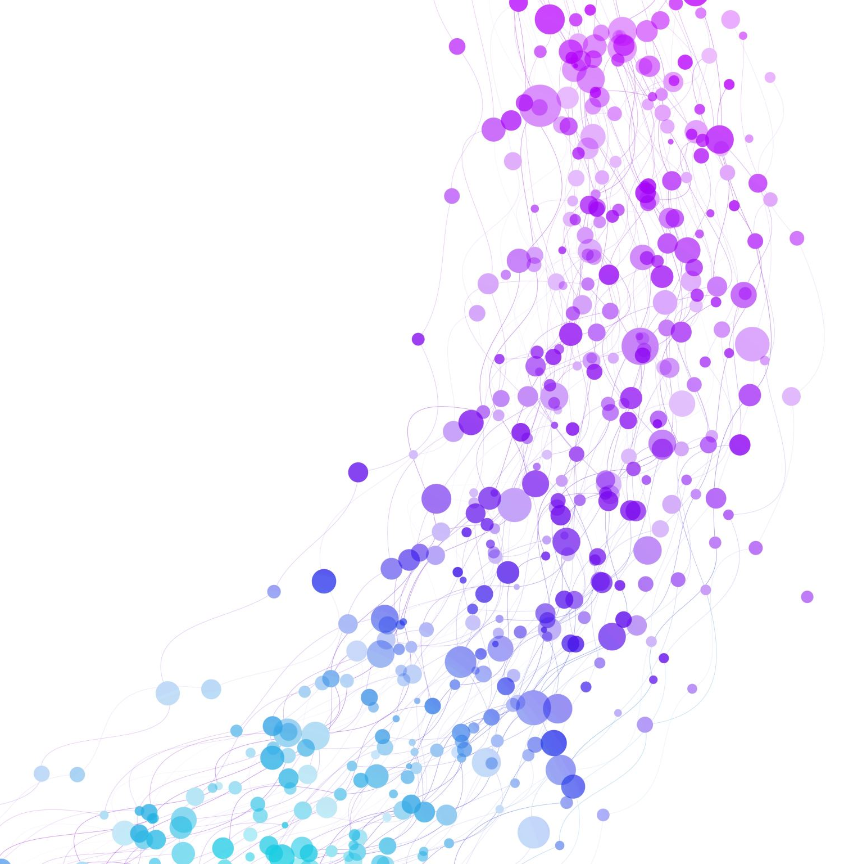
Изречение
Преговор с разширение

Slide 2
Когато подредим думите правилно и изразяваме някакво значение, предаваме някакво съобщение, питаме или се удивяваме, образуваме изречение.
Изреченията се пишат с главна буква в началото. В края може да има:
точка - .
въпросителен знак - ?
удивителен знак - !
Кога пишем въпросителен знак? Дайте примери.
Кога пишем удивителен знак? Дайте примери.
А кога поишем точка? Дайте примери.

Slide 3
Колко са думите в изречението?
Вчера имах рожден ден.
Подариха ми кукла.
Обичам да рисувам.

Slide 4
Подредете думите в изречение. Поставете правилния препинателен знак. Не забравяйте главната буква в началото.
Елица купи какво
ножче дядо подари ми
бебче има малко мама

Slide 5
Задаваме въпроси с думичката ли. Това ти ли си? Ти ученичка ли си? Тя в първи клас ли е? Той учител ли е?
Когато отговаряме, може да потвърдим и да отговорим с да или да отречем и да отговорим с не. На български език повтаряме не, например: Не, не съм ученичка. Не, не е в първи клас, във втори клас е.

Slide 9
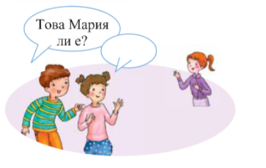
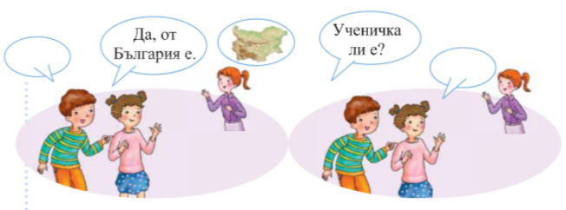

Slide 11
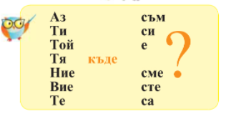
Питаме с къде

Slide 13
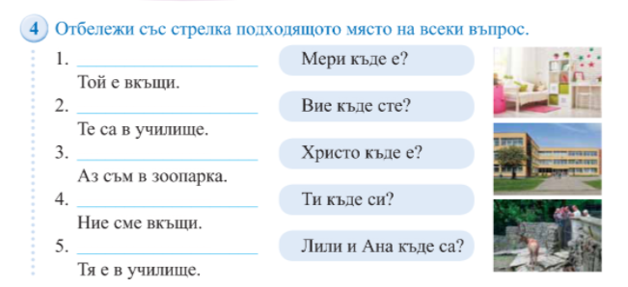

Slide 14
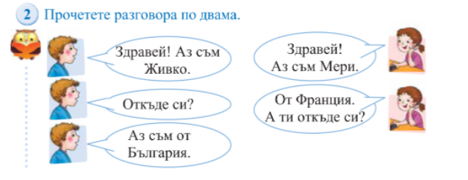
Питаме с откъде

Slide 16
Направете самостоятелно упражнението:

Slide 17
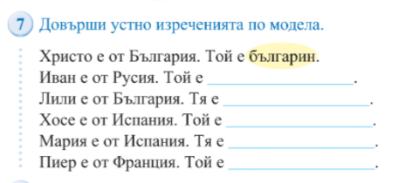
Националности

Slide 18
Да почетем
Упражнение

Slide 19
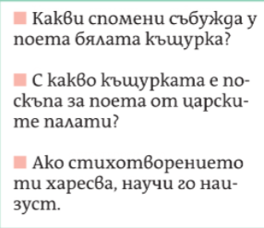

Slide 20
Да послушаме
Упражнение

Slide 22
